Slide 1
Adrese IPv6
Batir Daniel
PAPP1941
Administrarea retelelor de calculatoare

Slide 2
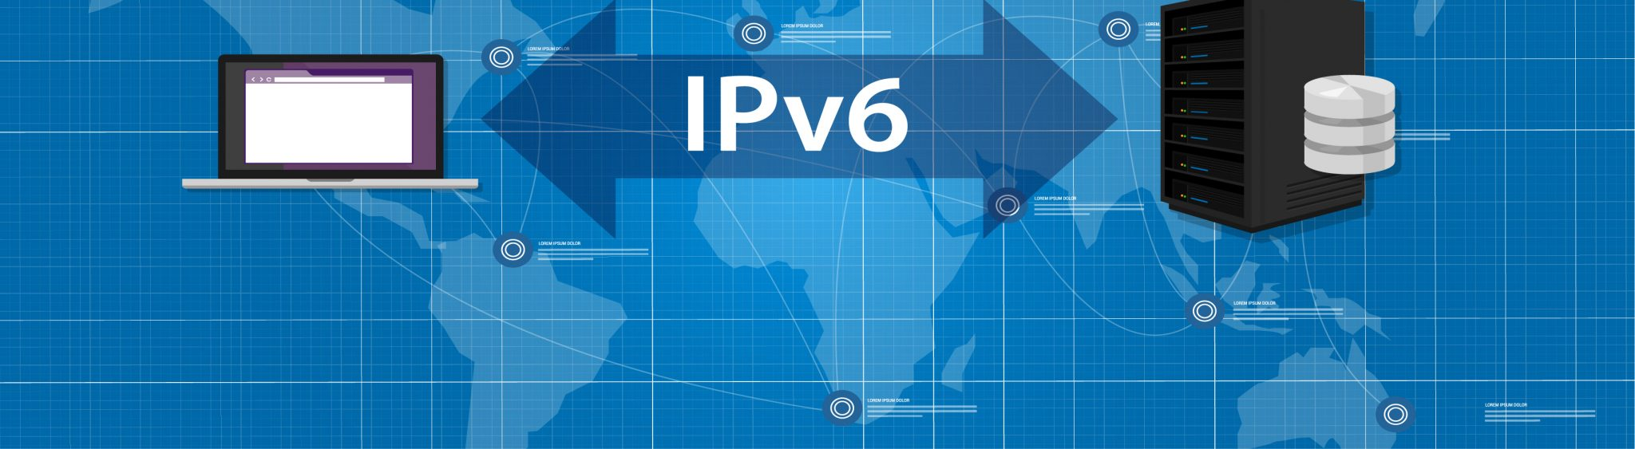
Ce este IPv6 ?
IPv6 reprezinta noul mod (forma de adresare) de comunicare in Internet, odata cu terminarea adreselor IPv4 (care erau in număr de 4,3 miliarde). Adresele IPv6 sunt intr-un numar seminificativ mai mare – 2^128 mai exact deoarece o adresa este 128 de biti. IPv4, in schimb, este pe 32 de biti.
Spatiul de adresare pe 128 biti (care sunt folosite in IPv6) permite un numar mult mai mare de adrese si subretele.
„In total sunt disponibile 340.282.366.920.938.463.463.374.607.431.768.211.456 adrese, echivalentul a 340 trilioane de trilioane de trilioane de adrese”.
O adresa IPv6 este exprimata in Hexa (baza 16 cu valori de la 0 – 9 si A – F) poate arata in felul urmator:
2003:4581:A7C1:EFDB:0000:0000:1327:0001
Dupa cum poti vedea difera cu mult fata de o adresa IPv4 – 10.87.12.1 – cu care suntem obisnuiti.

Slide 3
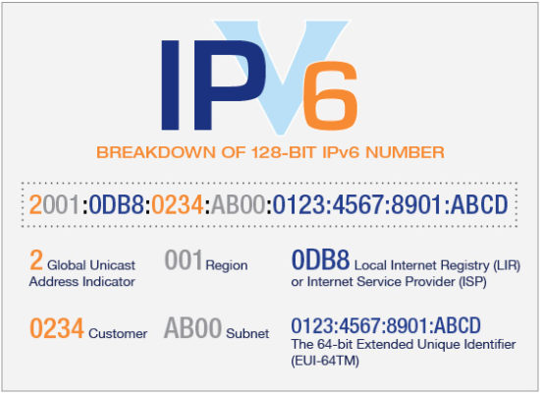
Simplificarea adreselor IPv6
Cei care au dezvoltat IPv6 si-au dat seama ca adresele pot fi foarte lungi, greu de retinut/scris si s-au gandit la o solutie, si anume sa le simplifice intr-un anumit mod:
1) In cazul in care avem o secvente de 2 sau mai multe campuri de 0 (0000:0000…) acestea poti fi simplificate cu :
1234:ABCD:3123:0000:0000:0000:0000:0000 -> 1234:ABCD:3123::
De exemplu, ruta default pe IPv6 este exprimata astfel ::/0 fata de 0.0.0.0/0 cum este cea de pe IPv4.
2) In cazul in care nu avem posibilitatea de a simplifica atat de drastic, mai avem o solutie: scriem un grup de 0000 ca fiind 0. Iata un exemplu:
1234:ABCD:3123:00A8:0A31:8000:0000:0001 -> 1234:ABCD:3123:00A8:0A31:8000:0:001
3) Exemplul de mai sus il putem simplifica si mai multe, eliminand 0-urile din fata unui camp:
1234:ABCD:3123:00A8:0A31:8000:0000:0001 -> 1234:ABCD:3123:A8:A31:8000:0:1
In exemplul de mai sus, poti vedea cum am eliminat toate 0-urile de la inceput 00A8 -> A8, 0001 -> 1.
Adresa IPv6 din exemplul de la punctul anterior (2003:4581:A7C1:EFDB:0000:0000:1327:0001) se mai poate scrie și sub următoarea forma:
2003:4581:A7C1:EFDB::1327:1

Slide 4
Tipuri de adrese IPv6
Aceste adrese IPv6 sunt impartite in urmatoarele categorii:
Globale – 2000::/3 (adica cele care incep 2…)
Link Local (Locale) – FE80::/10

Slide 5
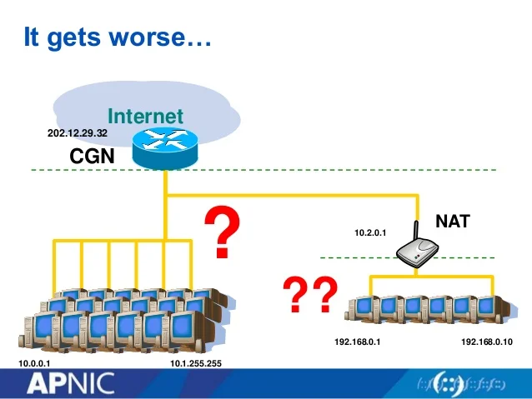
Adrese IPv6 Globale
Adresele IPv6 Globale sunt similare cu adresele IPv4 publice (pot fi folosite in Internet si nu doar in LAN). Aceste adrese globale pot sa inceapa cu cifra 2 sau cu 3 (ex: 2000::/3 este range-ul desemnat pentru ele) si pot avea orice valoarea in rest. Iata in figura de mai jos o structura a acestui tip de adrese IPv6:
In primul rand, primii 3 biti sunt rezervati (astfel adresele globale incep cu 2), dupa care urmeaza Global Routing Prefix (sau spatiul de adrese care i-a fost alocat unui ISP). Subnet ID-ul reprezinta ID-urile retelelor (care pot fi in numar de 65536 = 2^16), iar la sfarsit avem Interface ID care se refera la acea adresa unica rezervata unui dispozitiv din retea. Iata cateva exemple de adrese IPv6 globala (ATENTIE: acestea sunt adrese de host si nu adrese de retea):
2001:DB8:A0B:12F0::1/64
3731:ADE0:9923:23::90/64
2020:ABCD:1:FFF0:84:ADEF/64

Slide 6
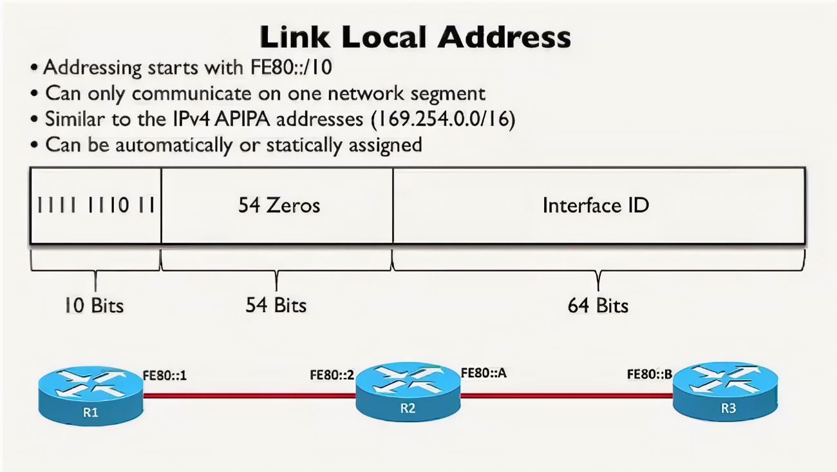
Adrese IPv6 Link Local
Sunt adrese speciale cu scopul de a face posibila comunicare intre dispozitivele (PC-uri, Laptop-uri, Smartphone-uri etc.) din reteaua locala (LAN). Avantajul acestor tipuri de adrese este faptul ca se configureaza automat (autoconfig) si nu necesita o interventie din partea utilizatorilor. Adresele IPv6 de tipul Link Local sunt in formatul FE80::/10. Adica incep cu FE80 iar restul adresei se genereza automat prin tehnica EUI-64. Cel mai probabil daca (folosesti Windows) te uiti acum in CMD, vei putea vedea o adresa IPv6 Link Local:
Prima adresa IPv6 (subliniata cu rosu) este adresa Link-Local pentru interfata Ethernet (cea prin cablu), iar cea de a 2-a adresa IPv6 care incepe cu 2001:0… este o adresa globala care apartine interfetei Tunnel. Dupa cum spuneam si mai devreme, ele sunt generate automat folosind EUI-64. Aceasta tehnica este folosita de majoritatea vendorilor si OS-urilor (Cisco, Juniper, Ubuntu etc.), dar fara Windows. Microsoft a ales ca incepand cu versiunea Vista sa genereze aleatoriu (random) aceste adrese Link-Local. Pentru majoritatea sistemelor: EUI-64 este o tehnica care foloseste adresa MAC (pentru ca este considerata unica pentru fiecare dispozitiv in parte) si un camp FFFE pentru a face asta.

Slide 7
Moduri de transmitere a pachetelor folosind IPv6
Spre deosebire de IPv4, in IPv6 nu exista mesaje de tipul BROADCAST. Mesajele Broadcast au fost inlocuite cu cele de tipul Multicast. Daca stam putin sa ne gandim, e logic pentru ca daca vreau sa trimit unui grup specific de device-uri din retea (aka. Multicast), atunci pot folosi acelasi pachet sa transmit tuturor device-urilor din retea (astfel grupul specific marindu-se incluzandu-le pe toate).
Acum sa vedem modurile prin care pot fi transmise mesajele in IPv6:
Unicast – aka. one-to-one
Multicast – aka. one-to-many (sau one-to-all)
Anycast – aka. one-to-closesttune is the farthest planet from the Sun

Slide 8
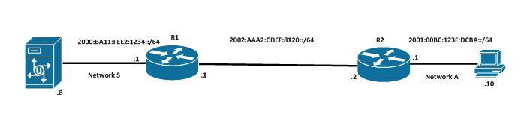
Cum Configurez adresele IPv6 pe Routere Cisco?
Acum este timpul sa configuram adresele pe Routere Cisco. Sa presupunem ca avem urmatoarea retea.
10%
45K
Acest procedeu este unul extrem de similar cu cel pentru adresele IPv4:
R1(config)#interface Gig0/1
R1(config-if)#description Reteaua dintre Routere
R1(config-if)#ipv6 address 2002:AAA2:CDEF:8120::1/64
R1(config-if)#no shutdown

Slide 9
Asigurarea conectivitatii end-to-end
Acum ca am terminat asignarea adreselor IPv6, urmeaza sa avem conectivitate end-to-end (adica din orice punct al retelei, in orice alt punct al retelei). Asadar, ce trebuie sa facem este sa configuram rute statice.
Pe R1 punem o ruta statica spre Reteaua A:
R1(config)#ipv6 route 2001:00BC:123F:DCBA::/64 2002:AAA2:CDEF:8120::2
Pe R2 punem o ruta statica spre Reteaua S:
R2(config)#ipv6 route 2000:BA11:FEE2:1234::/64 2002:AAA2:CDEF:8120::1

Slide 10
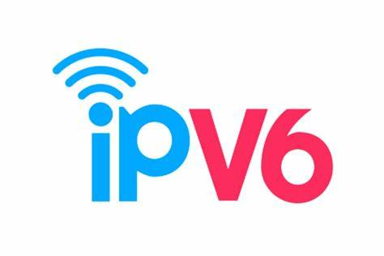
Rezumat IPv6 IPv6 reprezinta noul mod (forma de adresare) de comunicare in Internet, odata cu terminarea adreselor IPv4 (care erau in număr de 4,3 miliarde). Adresele IPv6 sunt intr-un numar seminificativ mai mare – 2^128 mai exact deoarece o adresa este 128 de biti. IPv4, in schimb, este pe 32 de biti. O adresa IPv6 este exprimata in Hexa (baza 16 cu valori de la 0 – 9 si A – F) poate arata in felul urmator: 2003:4581:A7C1:EFDB:0000:0000:1327:0001

Slide 11
THANKS for ATTENTION

